Slide 1
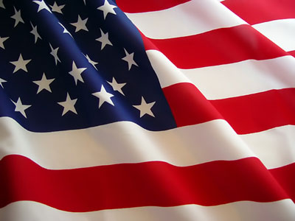




SEPTIEMBRE DE 2017
CALENDARIO HISTORICO CULTURAL
DEPARTAMENTO DE EDUCACION
DIVISION DE EDUCACION CULTURAL DE LAS ISLAS VIRGENES

Slide 2
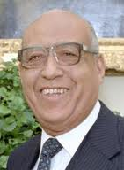
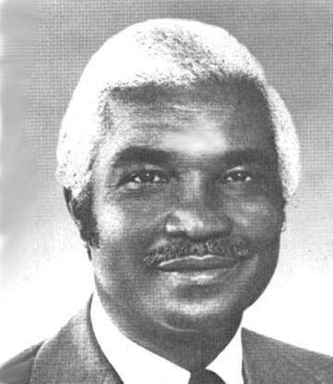
TRIBUTO ESPECIAL A LOS OCHOS GOBERNADORES ELECTOS DE LAS USVI
Dr. Melvin Herbert Evans
1969 - 1975
Cyril Emmanuel King
1975 - 1978
Imágenes son de cortesía de:
Dr. Melvin Herbert Evans: http://ookaboo.com/o/pictures/picture/2447977/A_picture_of_Melvin_H_Evans
Cyril Emmanuel King: http://www.stx.k12.vi/profiles/kingc.htm

Slide 3
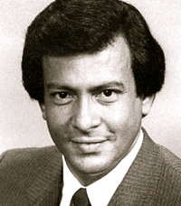
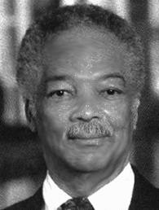
TRIBUTO ESPECIAL A LOS OCHOS GOBERNADORES ELECTOS DE LAS USVI
Juan Francisco Luis
1978 - 1986
Alexander Anthony Farrelly, Esquire
1987 - 1994
Imágenes son cortesía de:
Juan Francisco Luis: http://stcroixsource.com/content/news/local-news/2011/06/05/former-gov-juan-f-luis-dies-70
Alexander Anthony Farrelly, Esquire: http://www.stx.k12.vi/profiles/FARRELLY.htm

Slide 4
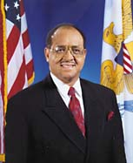
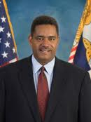
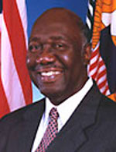
TRIBUTO ESPECIAL A LOS OCHOS GOBERNADORES ELECTOS DE LAS USVI
Dr. Roy Lester Schneider
1995 – 1998
John Percy deJongh, Jr.
2007 - 2015
Charles Wesley Turnbull, Ph.D.
1999 - 2006
Imágenes son cortesía de:
Dr. Roy Lester Schneider: http://www.usvi.net/usvi/activities/rolex/html/welcome.html
Charles Wesley Turnbull, Ph.D.: http://www.nndb.com/people/442/000044310/
John Percy deJongh, Jr.: http://2007.southerngovernors.org/Governors/USVIJohndeJonghJr.aspx

Slide 5
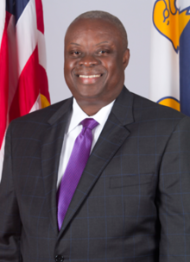
TRIBUTO ESPECIAL A LOS OCHOS GOBERNADORES ELECTOS DE LAS USVI
Kenneth Mapp
2015 – Presente
Imágenes son cortesía de:
Kenneth Mapp : http://governormapp.com/office-of-the-governor/governor-mapp/

Slide 6
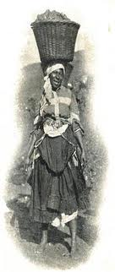
1 DE SEPTIEMBRE:
1892:
Bajo el liderato de la reina Coziah, 200 trabajadores del carbón protestaron a través de Charlotte Amalie demandando salarios mas altos con plena tasas de valor adquisitivo.
Texto: The Umbilical Cord by Harold W. L. Willocks, page 222
Imagen: http://www.myspace.com/dollarfodollar

Slide 7

2 DE SEPTIEMBRE:
1994:
El gobernador Alexander A. Farrelly y la 20a legislatura de las Islas Vírgenes de EE.UU., aprobaron acto 6012 para crear el Hospital de las VI y la Corporación de los Centros de Salud. Fueron establecido para asegurar que la calidad e integridad del cuidado de la salud este disponible para residentes y visitantes a través del territorio.
Texto: http://www.jflusvi.org/history.php http://www.governordejongh.com/budget/fy2012/docs/hospital.pdf
Imagen: http://www.governordejongh.com/budget/fy2012/docs/hospital.pdf

Slide 8
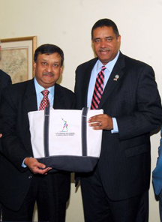
3 DE SEPTIEMBRE:
2010:
El gobernador de Jongh, Jr., le dio la bienvenida al Cónsul general de la India, el embajador Prabhu Daval, a la Casa de Gobierno en San Tomas. Los dos lideres dialogaron sobre la relación de India con los Estados Unidos, enfocándose en asuntos claves como educación, energía, medio ambiente, empoderamiento, economía, intercambio educativo entre dos naciones; construyendo una base de talento para carreras de alto nivel en la Universidad de las Islas Vírgenes; el Parque de Investigación y Tecnología; y la posibilidad de sociedades en la alta tecnología y sectores de la manufactura ligera.
Texto e Imagen: http://www.governordejongh.com/blog/2010/09/indias-counsel-general-calls-on-government-house.html

Slide 9
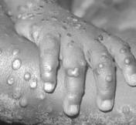
4 DE SEPTIEMBRE:
1749:
La plaga de la viruela en Santa Cruz terminó después de doce días y luego de cobrar la vida de un numero de residentes.
Texto: A Caribbean Mission, C.G.A. Oldendorp, Page 464
Imagen: http://blogs.discovermagazine.com/80beats/2010/08/

Slide 10
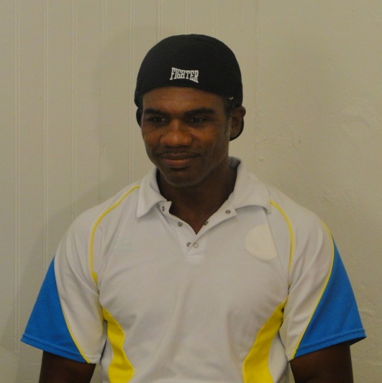
5 DE SEPTIEMBRE:
1990:
La carretera que se extiende desde Bournefield a Brewer’s Bay, fue renombrada la carretera Julian Jackson en honor a la leyenda del boxeo mundial y miembro del Salón de la Fama.
Texto: Legislative Archives
Imagen: Division of Virgin Islands Cultural Education

Slide 11
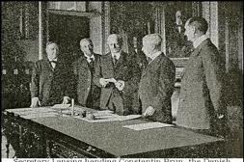
6 DE SEPTIEMBRE:
1679:
La compañía Danish West Indies y Guinea eligió a Nicholaj Esmit como gobernador de la colonia. Sustituía a Iversen.
Texto: The Umbilical Cord, Harold W. L. Willocks, Page 62
Imagen: http://www.stjohnhistoricalsociety.org/Articles/Acquisition.htm

Slide 12
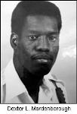
7 DE SEPTIEMBRE:
1964:
El oficial de policía Dexter L. Mardenborough nació en St. Kitts Antillas Occidentales. Póstumamente le fue conferida la Medalla de Honor; fue herido mortalmente en la línea del deber. Fue seleccionado como “Joven Destacado de América” en 1989 por su excelente logro profesional, habilidad superior y servicio excepcional a la comunidad.
Texto: Legislature Archives
Imagen: http://www.vipd.gov.vi/About_Us/History/In_Memoriam.aspx

Slide 13
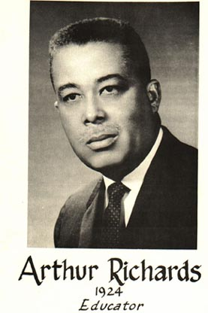
8 DE SEPTIEMBRE:
1924:
Arthur A. Richards nació en Santa Cruz, USVI. Educador distinguido, fue el primer nativo de las Islas Vírgenes en servir como presidente del entonces Colegio de las Islas Vírgenes.
Texto e Imagen: Profiles of Outstanding Virgin Islanders, Ruth Moolenaar, Page 184

Slide 14
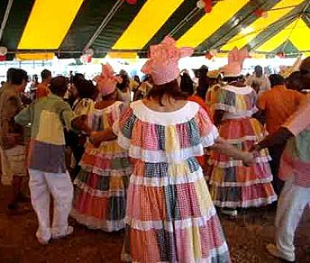
9 DE SEPTIEMBRE:
1895:
Nace Eliza James McBean, quien pasó la mayor parte de su vida en F’Sted, Santa Cruz y vivió hasta la edad de 105 años. Fue homenajeada en 1990 a la edad de 98 años por el grupo de baile St. Croix Heritage Dancers por contribuciones a la danza de quadrille y artes culinarias.
Texto: A Musical Journey and Other Stories, Richard A. Schrader, Sr., Page 168-187
Imagen: http://findallvideo.com/tag/quadrille-dance

Slide 15

10 DE SEPTIEMBRE:
2002:
Alexander Anthony Farrelly, natural de Santa Cruz, falleció en Arlington, Virginia. Era el 4to gobernador elegido de las Islas Vírgenes de EE. UU., veterano y abogado.
Texto: Legislature Archives
Imagen: http://the-sacredalchemist.tripod.com/page4.html

Slide 16
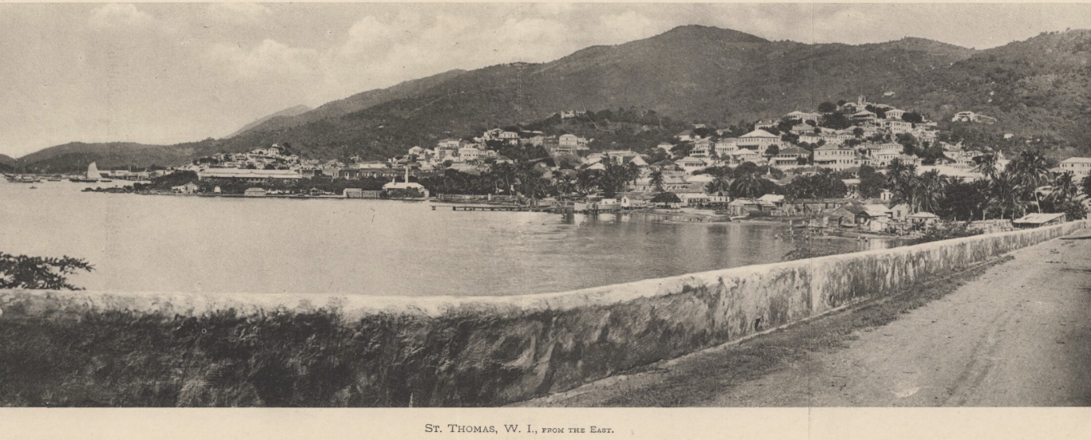
11 DE SEPTIEMBRE:
1695:
El pueblo de Charlotte Amalie fue ampliada con una calle que corría a lo largo del mar.
Texto e Imagen: https://www.youtube.com/watch?v=fIII2Cjkr_w

Slide 17
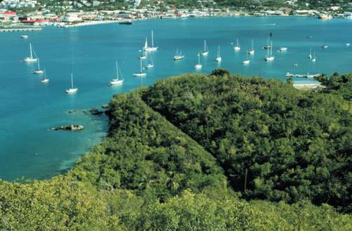
12 DE SEPTIEMBRE:
1996:
El Secretario de interior Bruce Babbit reveló el acuerdo entre el Gobierno Federal y Territorial para transferir Water Island del gobierno federal al gobierno local.
Texto:
Imagen: http://www.nps.gov/seac/wi/wi-report.htm

Slide 18
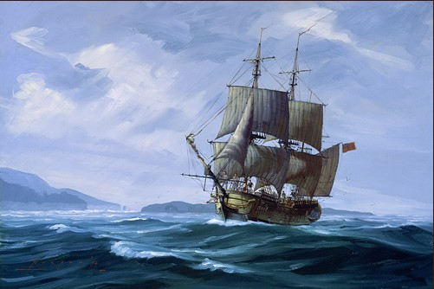
13 DE SEPTIEMBRE:
1733:
El viaje de la hermandad Morava de Stettin a Copenhague llevaba un total de 18 personas. Algunos estaban destinados a ser colonos para Santa Cruz mientras que los otros serian refuerzos para la misión en San Tomas.
Texto: A Caribbean Mission, C.G.A. Oldendrop, page 292
Imagen: http://paulinespiratesandprivateers.blogspot.com/2010/05/ships-voyage-of-discovery.html

Slide 19
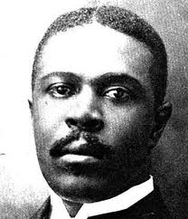
14 DE SEPTIEMBRE:
1916:
El libertador D. Hamilton Jackson fue declarado culpable de difamar al gobernador Helweg-Larsen. Fue ordenado a pagar una multa de 2,500 francos “habiendo dicho en una reunión pública donde habían 800 a 900 personas presentes, que el gobernador había dicho una mentira ‘desvergonzada como él’ y que él no podría respetar a un hombre que hablara falsedad".
Texto: Rothschild Francis and Freedom of the Press in the USVI Islands, by William W. Boyer, page 3
Imagen: http://stcroixsource.com/content/news/local-news/2010/10/31/territory-celebrates-d-hamilton-jackson-day

Slide 20
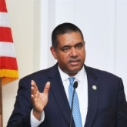
15 DE SEPTIEMBRE:
2009:
El gobernador John P. de Jongh toma medidas sobre una serie de proyectos de ley aprobados recientemente por la 28a Legislatura. Algunos proyectos de ley fueron firmados, otros fueron vetados y el gobernador reconoció tres resoluciones aprobadas por el Senado.
Imagen: http://viconsortium.com/politics/these-are-the-bills-governor-de-jongh-took-action-on-in-october/

Slide 21
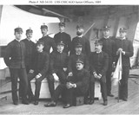
16 DE SEPTIEMBRE:
1922:
Último día del término del contralmirante Summer Ely Kittele como gobernador. Su término produjo quejas de abusos civiles y atrocidades que fueron ignoradas y sin compensación.
Texto:
Imagen: http://records.ancestry.com/Loise_Kittelle_records.ashx?pid=30090500

Slide 22
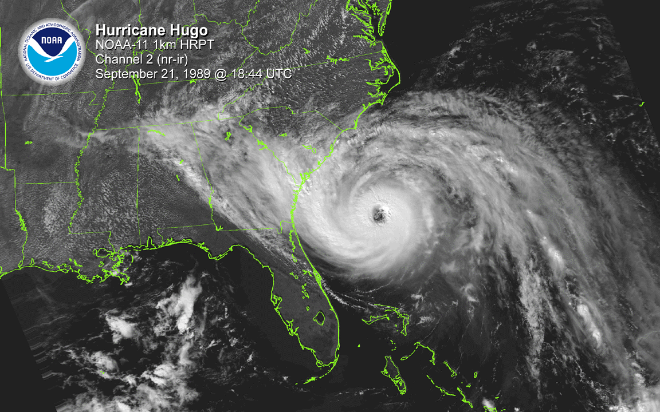
17 DE SEPTIEMBRE:
1989: El huracán Hugo azotó durante dos días, causando más devastación en Santa Cruz que en cualquiera de las otras islas.
Texto: Today in VI History
Imagen: https://www.weather.gov/chs/HurricaneHugo-Sep1989

Slide 23
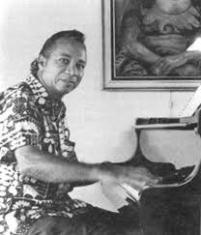
18 DE SeptIembRE:
1974:
Resolución no. 722 fue aprobada para honrar y felicitar a Wilbur “Bill” LaMotta por sus logros en la música.
Texto: Legislative Archives
Imagen: http://www.stx.k12.vi/Profiles/lamottaB.htm

Slide 24
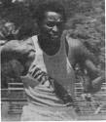
19 DE SeptIembRE:
1974:
Resolución no. 722 fue aprobada para honrar a Carl Plaskett por un desempeño excepcional en el atletismo internacional.
Texto: Legislative Archives
Imagen: http://www.stx.k12.vi/profiles/Plaskett.htm

Slide 25
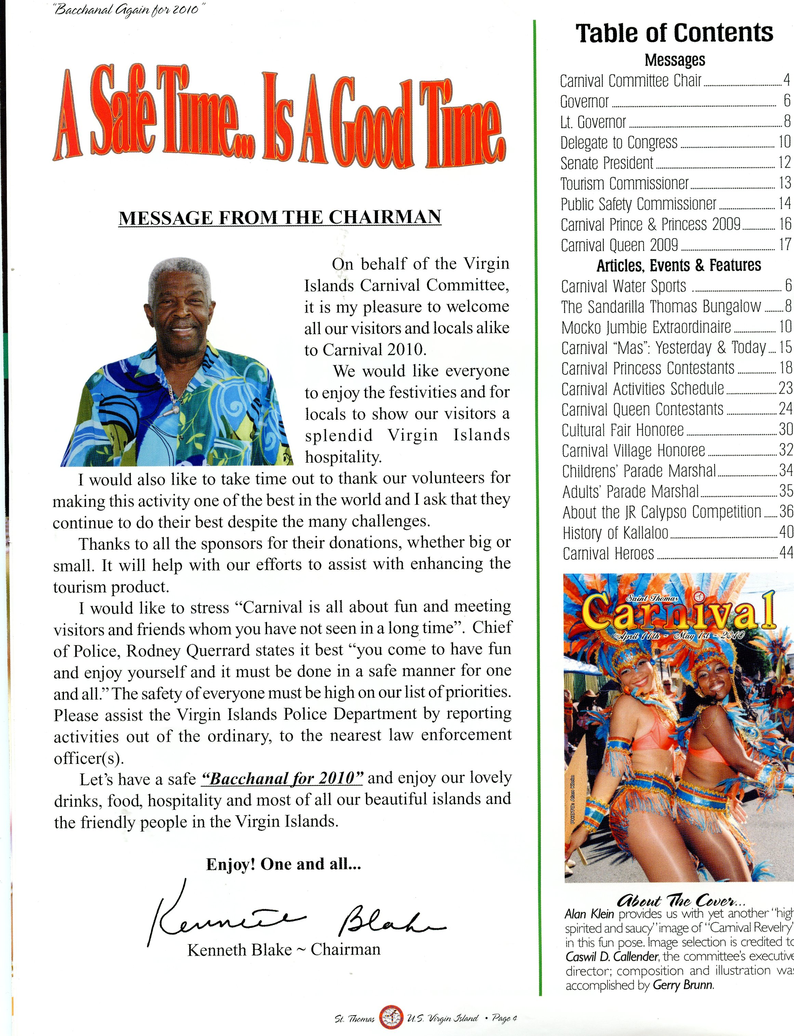
20 DE SeptIembRE:
1979:
Resolución no. 992 fue aprobado para honrar a Kenneth Blake, Padre, “Lord Blakie” como el monarca mundial del Calipso de 1979.
Texto: Legislative Archives
Imagen: St. Thomas Carnival, April 11th – May 1st 2011 Booklet, Page 4

Slide 26
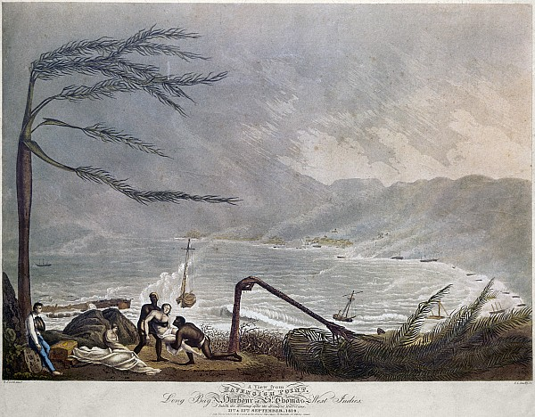
21 DE SeptIembRE:
1819:
Un gran huracán azotó y se estrelló contra los buques en el puerto y contra las colinas. Duró dos días.
Texto: Daily News 40th Anniversary Edition, Page 61
Imagen: http://fineartamerica.com/featured/st-thomas-hurricane-1819-granger.html

Slide 27
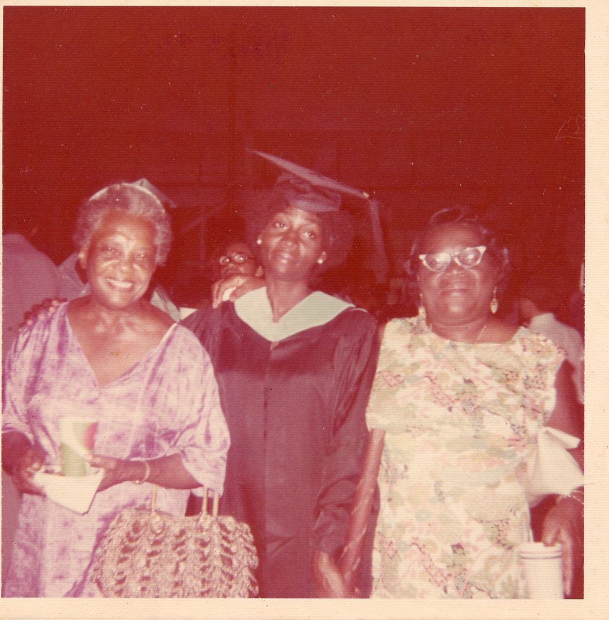
22 DE SeptIembRE:
1897:
Wilhelmina B. Lewis nació en la República Dominicana. Una destacada activista política y cívica en Estados Unidos e Islas Vírgenes, ella inició el primer boicot de autobús en San Petersburgo, Florida en 1942, unos trece años antes de Rosa Parks.
Texto:
Imagen: Division of Virgin Islands Cultural Education

Slide 28
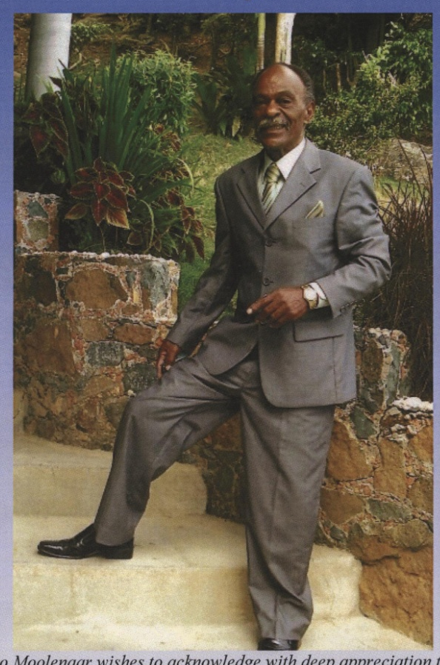
23 DE SeptIembre:
1948:
Hugo Leanzo Moolenaar, Padre, conocido como ‘The Mocko Jumbie Man’ nació en San Tomas. Veterano del ejercito de los EE.UU., recibió el Corazón Purpura por su servicio y valor en Vietnam.
Texto e Imagen: Funeral Booklet

Slide 29
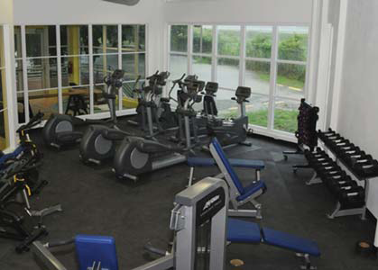
24 DE SeptIembRE:
2010:
La Universidad de las Islas Vírgenes (UVI) sostuvo la gran apertura del Centro de Salud UVI en el campus de San Tomas. El nuevo edificio de $2.62 millones 6,250 pies cuadrados aloja un estudio aeróbico y de baile con un suelo de madera tratada, un cuarto de aparatos de gimnasia con levantamiento de pesas y equipo cardiovascular y vestidores masculinos y femeninos.
Texto e Imagen: http://www.uvi.edu/sites/uvi/Publications/dl_Sept_2010.pdf

Slide 30
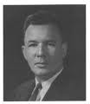
25 DE SeptIembRE:
1958:
John D. Merwin, primer gobernador nativo de las VI, asumió el cargo. Durante su permanencia, el turismo aumentó dramáticamente, se realizaron mejoras en el aeropuerto Alexander Hamilton, carreteras, autopistas y edificios fueron renovados y la línea de agua y desagüe fueron extendidas a varias partes del pueblo.
Texto: The Umbilical Cord, Harold W.L. Willocks, Page 332
Imagen: http://webpac.uvi.edu/imls/pi_uvi/profiles1992/Governors/Merwin_JD/index.shtml

Slide 31
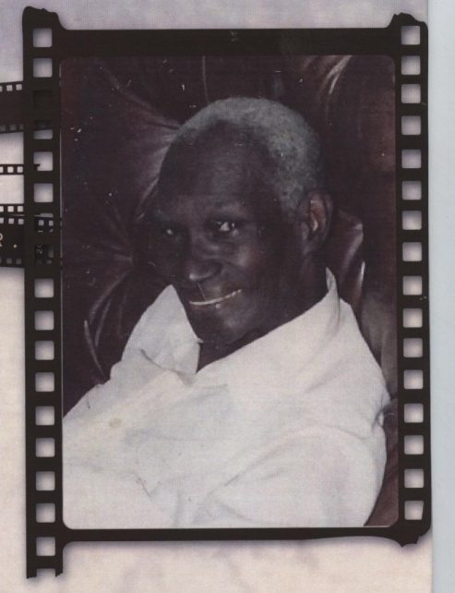
26 de septiembre:
1918:
Basil Cyprian Ottley operó el Estudio Fotográfico Ottley durante unos 55 años de operación continua. Es acreditado por usar su habilidad para permitir, que el Photo News “Un rotativo independiente para toda la gente", fuera el primer periódico de las Islas Vírgenes en poder utilizar las fotografías locales cada día.
Texto e Imagen: Funeral Booklet

Slide 32
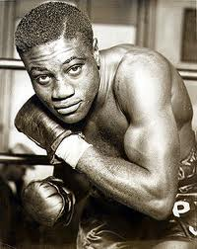
27 de SeptIembRE:
1881: El Sydney Morning Herald reportó que el campeón de peso completo Peter Jackson, natural de Santa Cruz, lucharía contra Tom Lees de Australia. Conocido como el profesor Jackson durante su carrera pugilística, en vez de una pelea llena de acción como se esperaba, pocos golpes fueron intercambiados.
Texto: Profiles of Outstanding Virgin Islanders, Ruth Moolenaar, Third Edition Pg. 114
Imagen: http://boxrec.com/media/index.php/Young_Peter_Jackson_(LA)

Slide 33
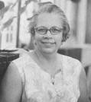
28 DE SeptIembRE:
1911:
Enid Marie Baa, una bibliotecaria reconocida a nivel regional, nacional e internacionalmente, historiadora, especialista en catalogación, beneficiaria de una beca John Hay Whitney y especialista caribeña, nació en St. Thomas.
Texto: Profiles of Outstanding Virgin Islanders, Ruth Moolenaar, Page 7
Imagen: http://fostpl.org/main/?page_id=6

Slide 34
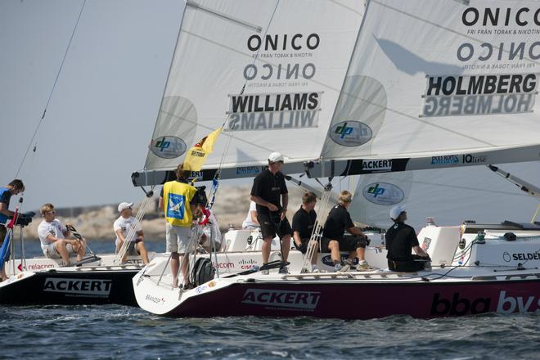
29 DE SeptIembRE:
1988: Acto # 1368 fue aprobado para honrar y elogiar a Peter Williams Holmberg por sus logros en el campo de la navegación. Fue el primer miembro del equipo olímpico de USVI en ganar una medalla olímpica.
Texto: Legislative Archives
Imagen: http://www.carlosmatchrace.com/skippers.php

Slide 35
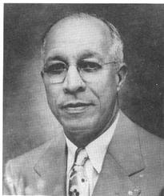
30 DE SeptIembRE:
1900:
Claude O. Markoe nace en Santa Cruz. Es reconocido como un educador excepcional quien dedicó su vida a la educación en Santa Cruz, donde una escuela pública esta nombrada en su honor.
Texto: Profiles of Outstanding Virgin Islanders, Ruth Moolenaar, Page 146
imagen: http://www.stx.k12.vi/profiles/markoeco.htm

Slide 36
Para recibir calendarios electrónicos gratuitos favor de ponerse en contacto con la……
División de Educación Cultural de las Islas Vírgenes
ST. CROIX
2133 Hospital Street; St. Croix, VI 00820
número de teléfono: 340-773-1095 x: 7032
número de fax: 340-773-4476
ST. THOMAS / ST. JOHN
dirección postal: 1834 Kongens Gade; STT, VI 00802
dirección física: J. Antonio Jarvis Annex; STT, VI 00802
número de teléfono: 340-774-0100 x: 2808, 2806, or 2804
Número de fax: 340-777-4342
correo electrónico: valrica.bryson@vide.vi; maria.martin@vide.vi;
yohance.henley@vide.vi

